Slide 1
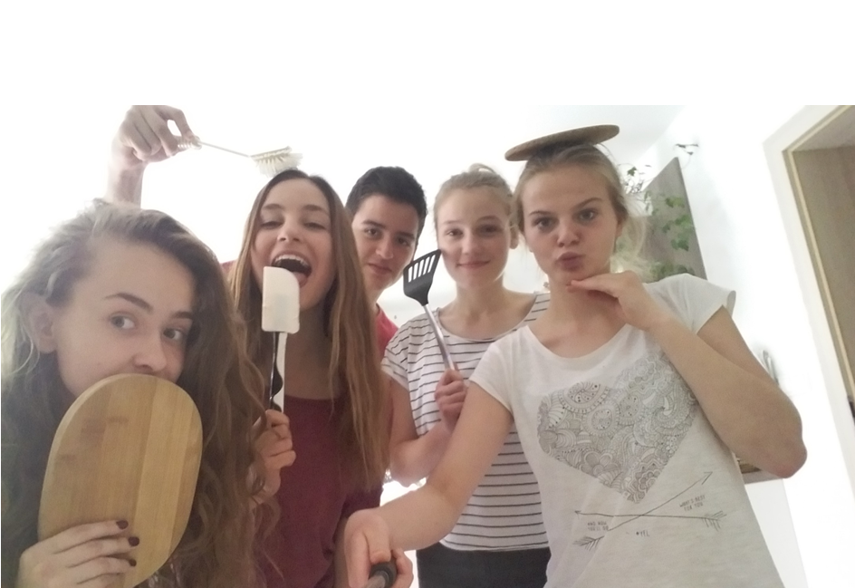
Brownies avec de la
crème
Auteur: Tereza Porošinová

Slide 2
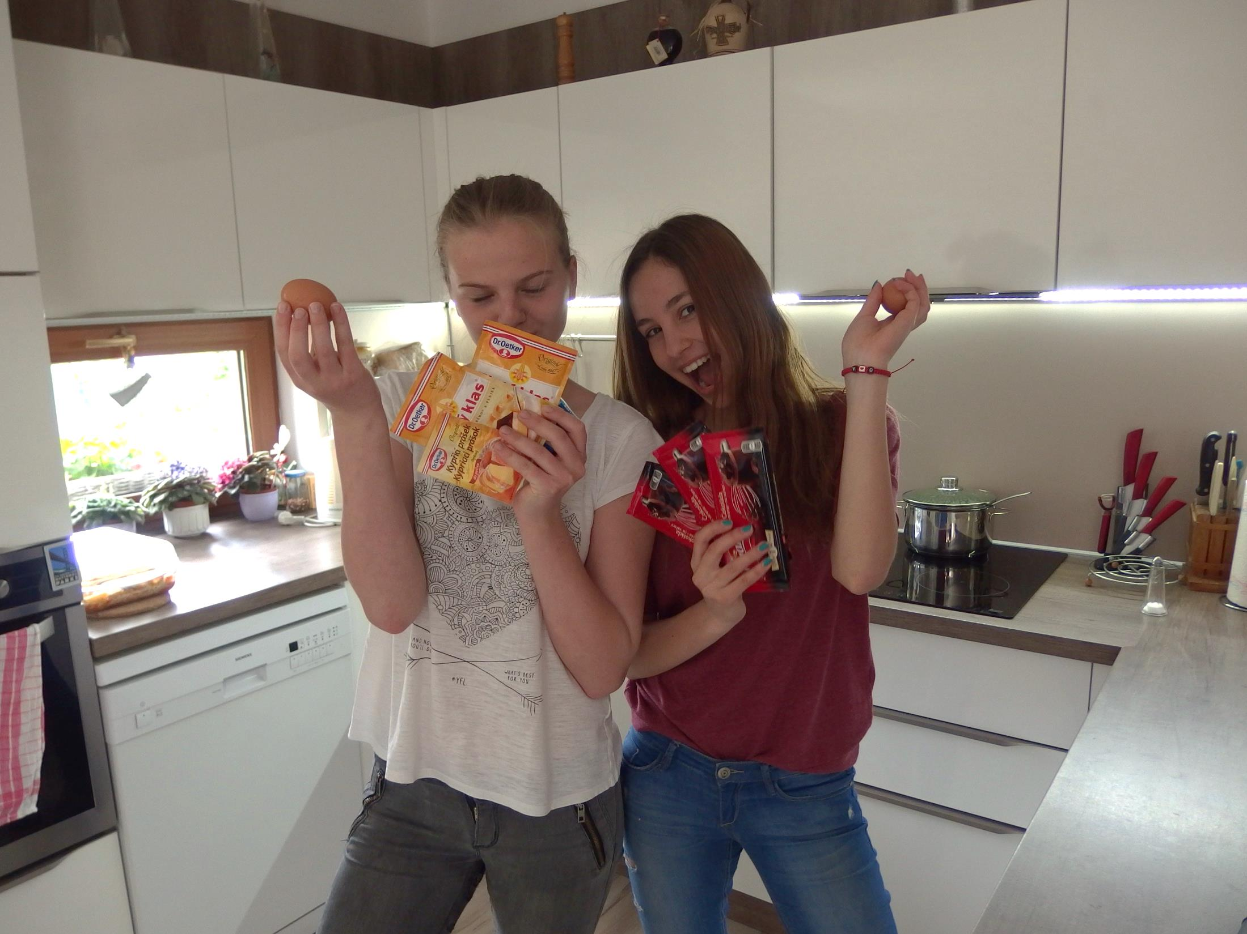
Les ingrédients:

Slide 3
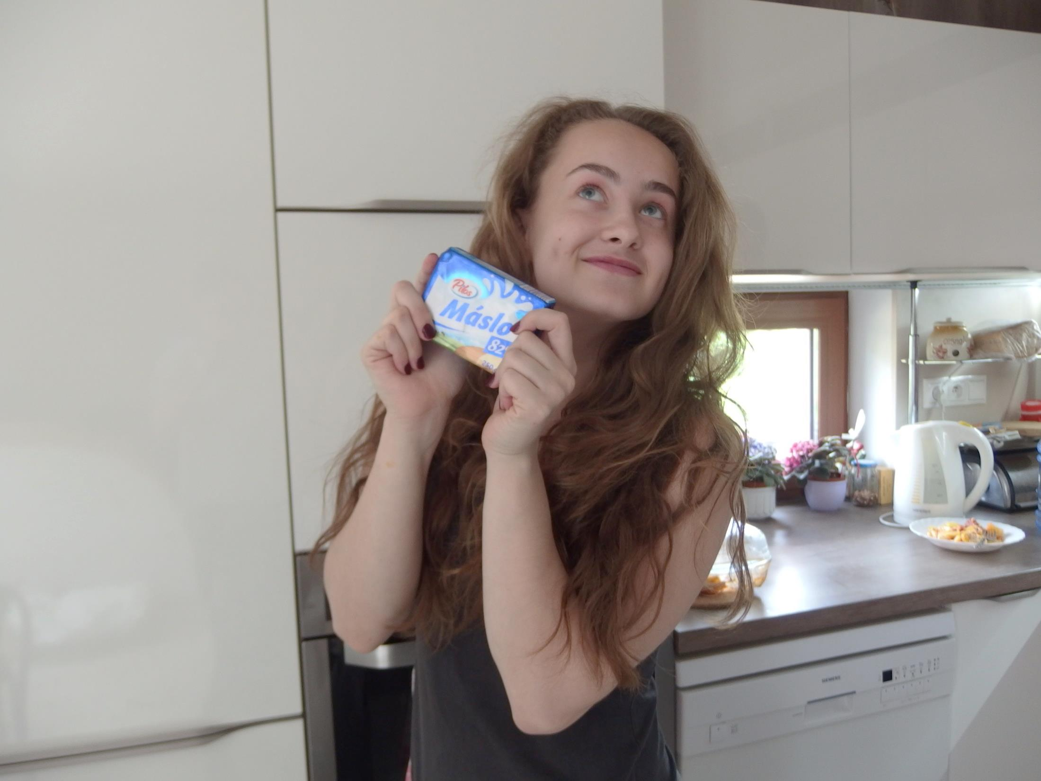
120 grammes de beurre

Slide 4
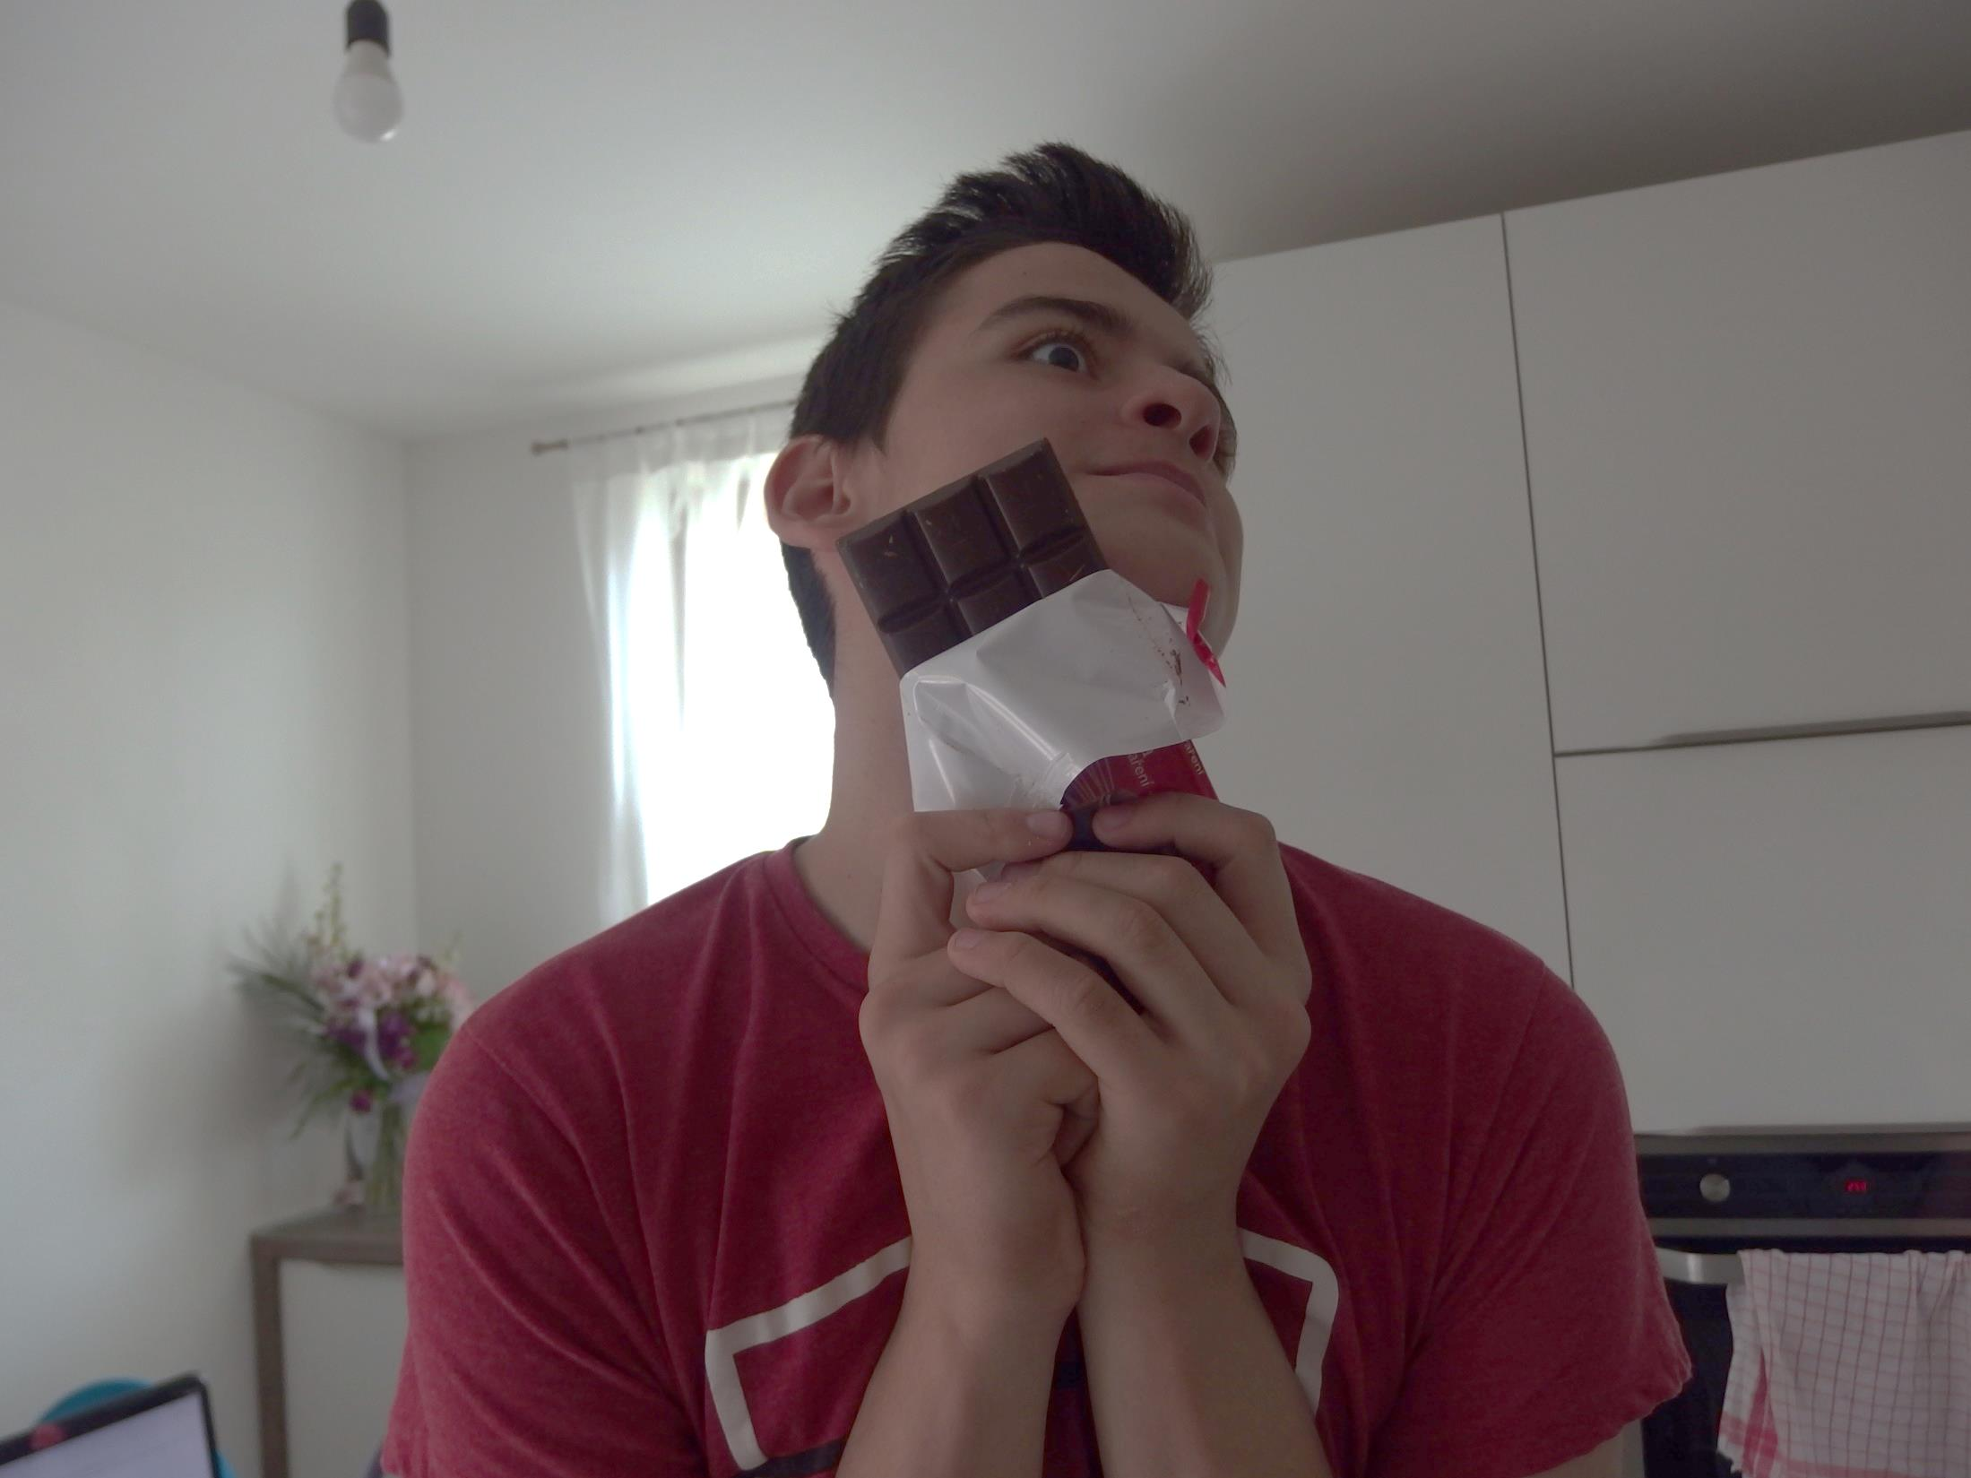
120 grammes de chocolat noir

Slide 5
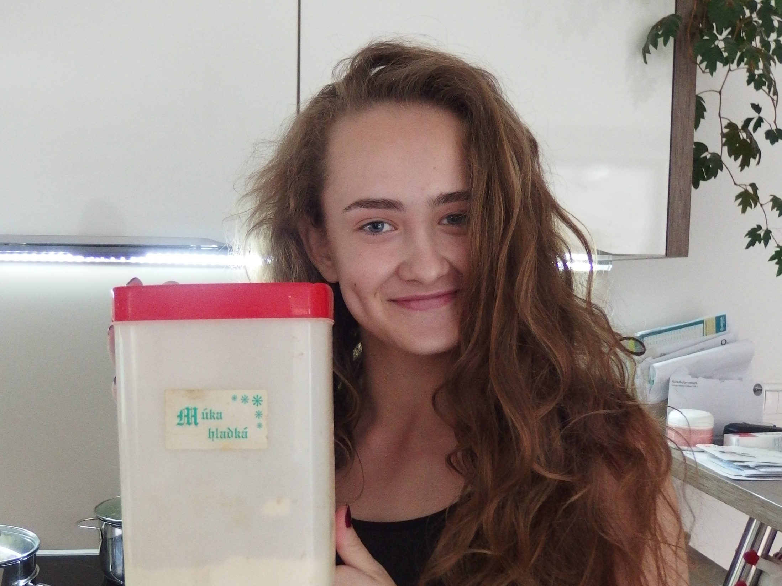
70 grammes de farine

Slide 6
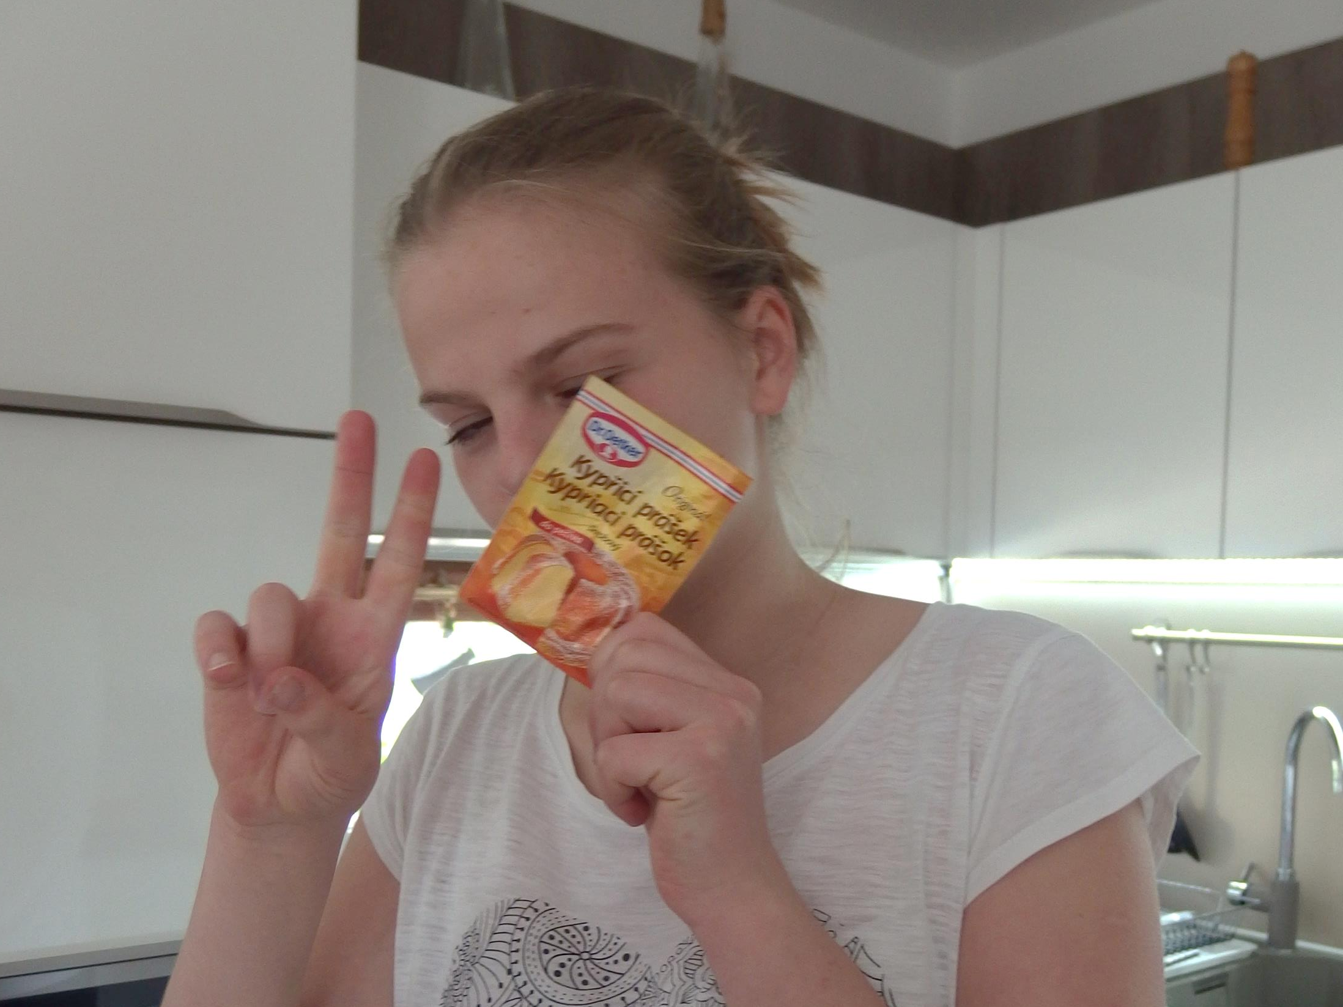
1 demi de ceillère de leuvre

Slide 7
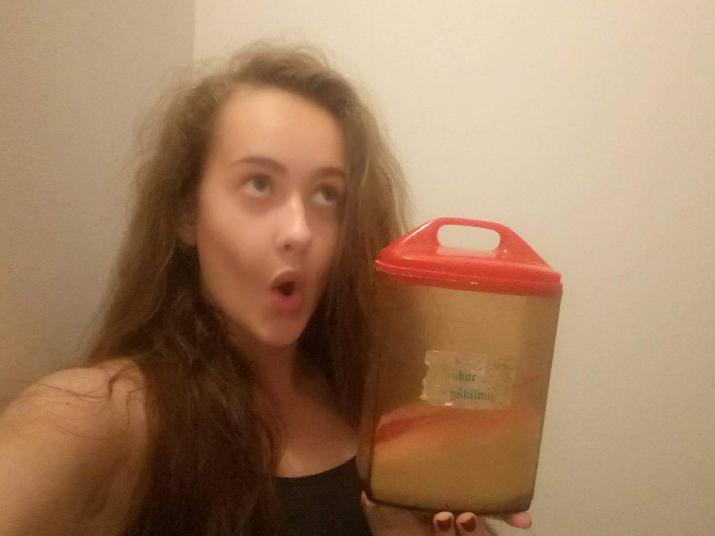
160 grammes de sucre

Slide 8
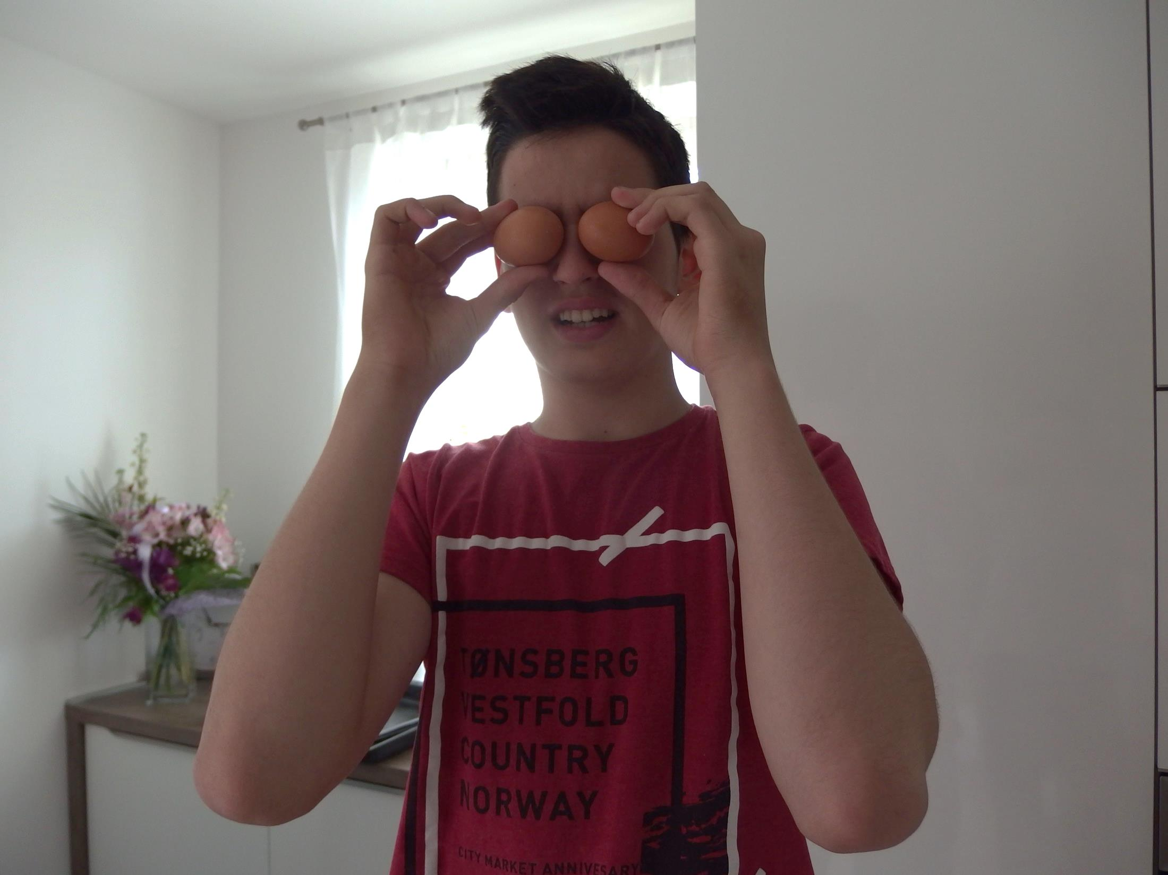
2 oeufs

Slide 9
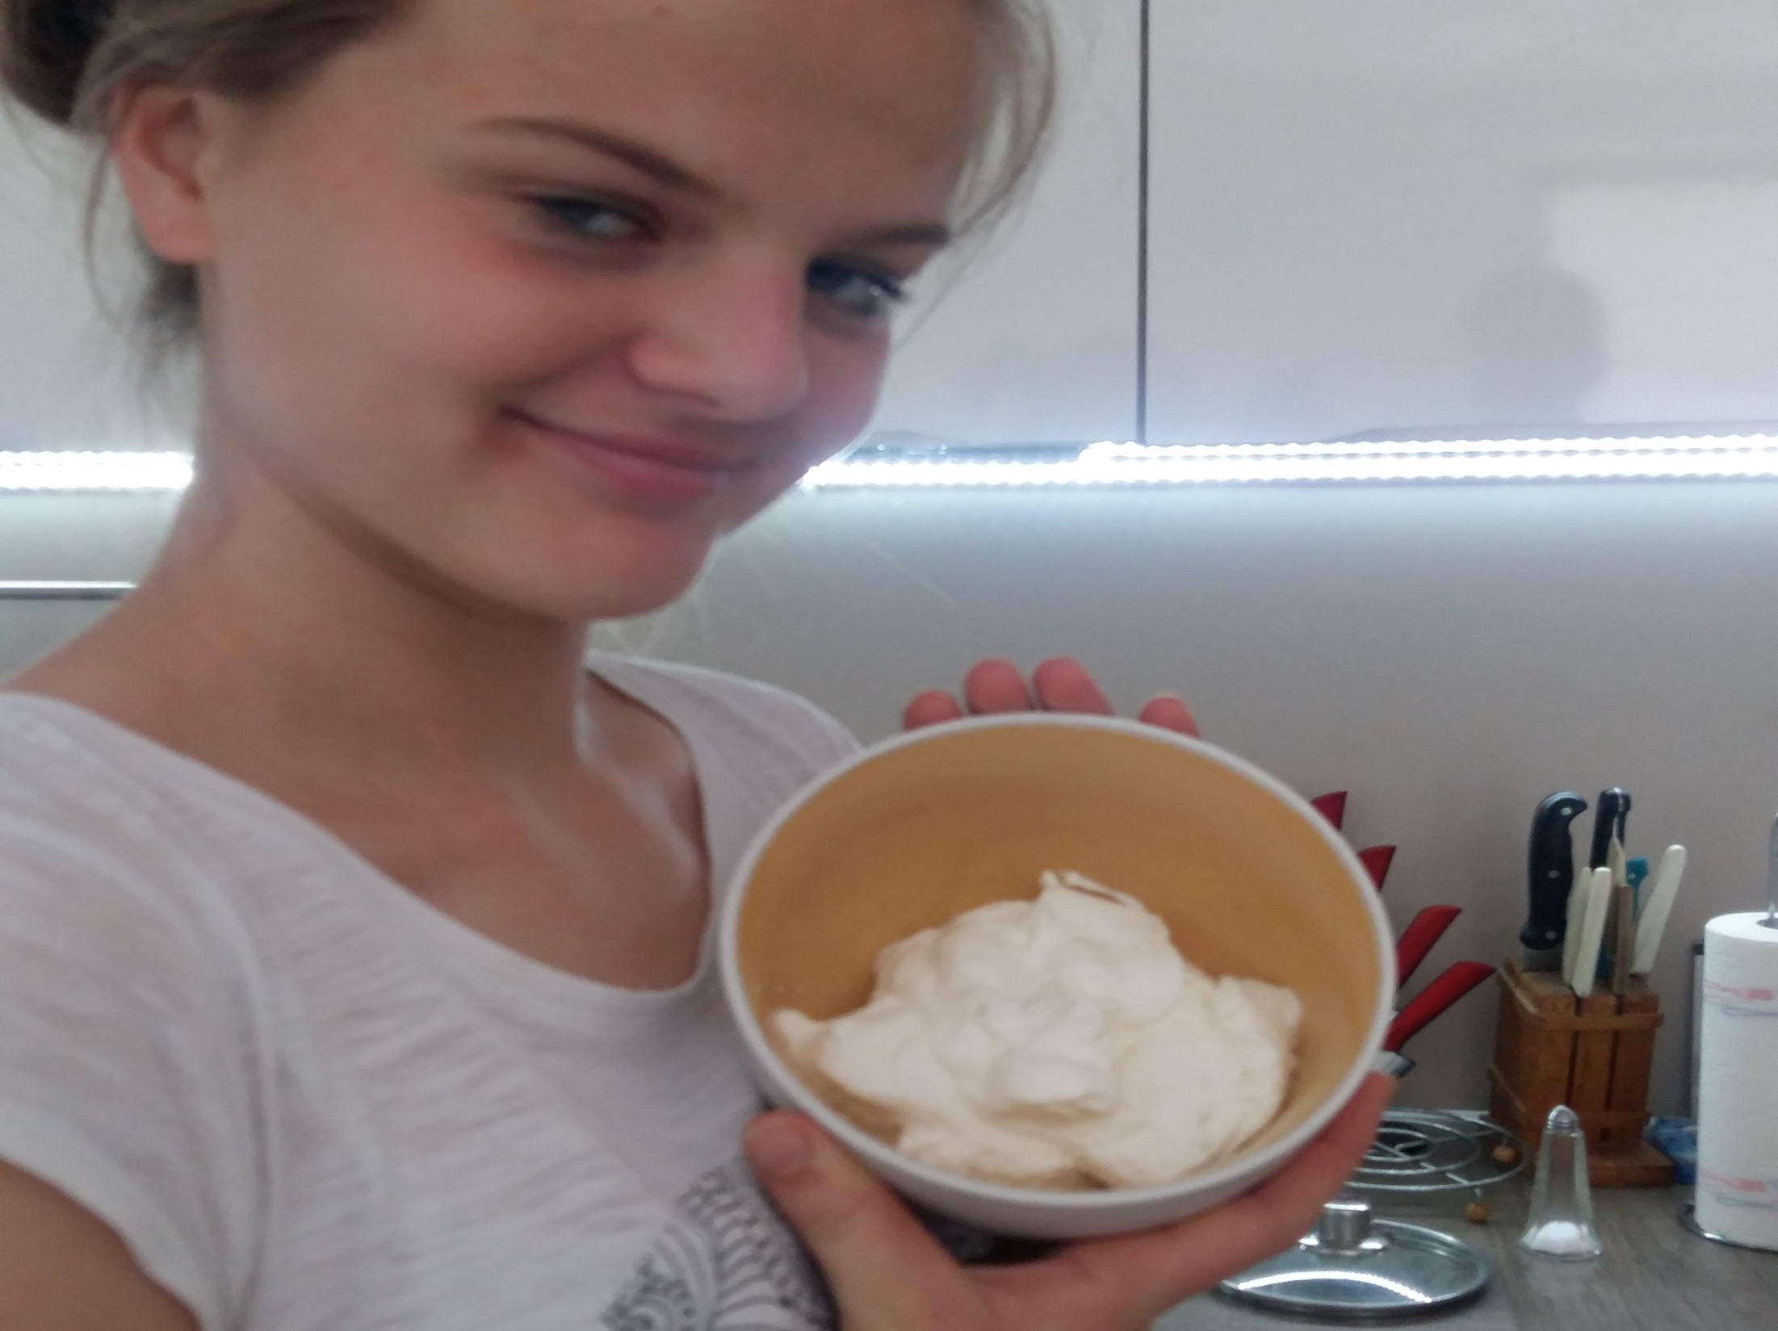
1 pot de crème

Slide 10
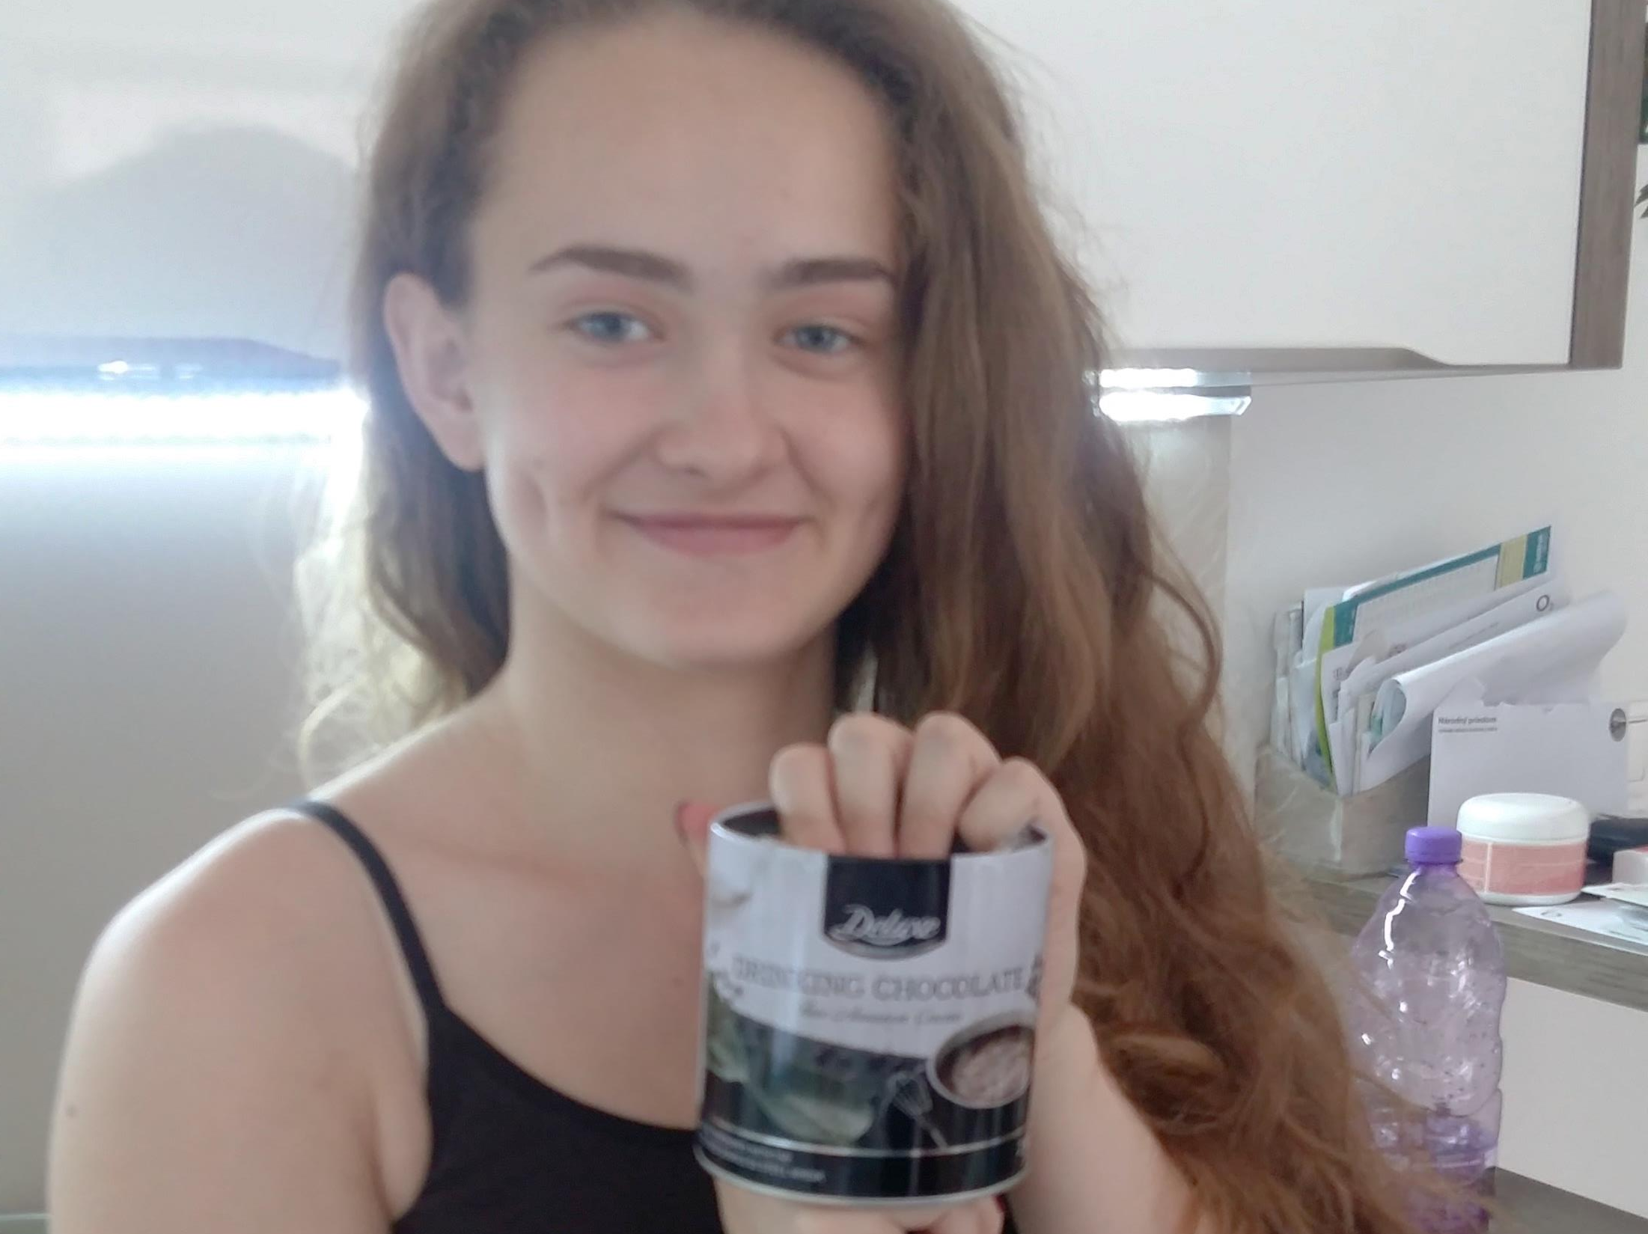
1 pot de petits chocolats

Slide 11
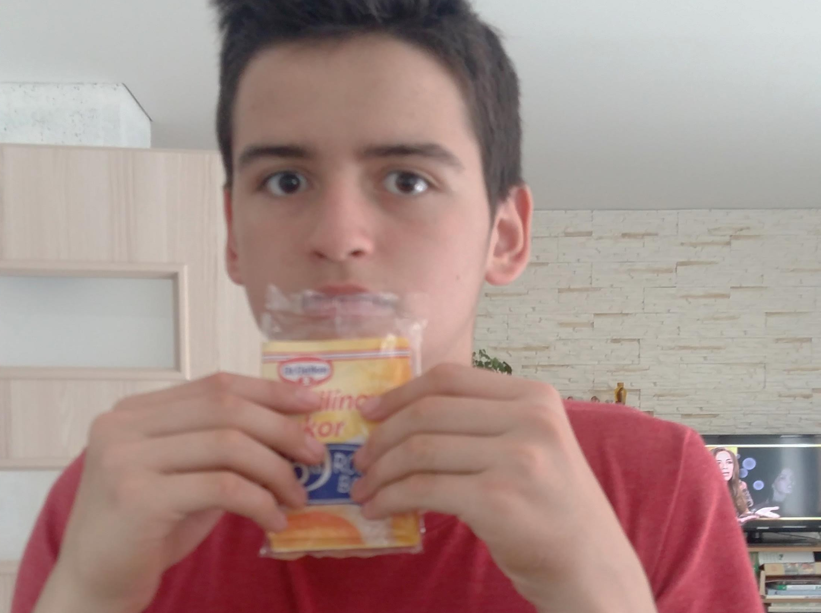
Et 1 packet de sucre vanillé

Slide 12
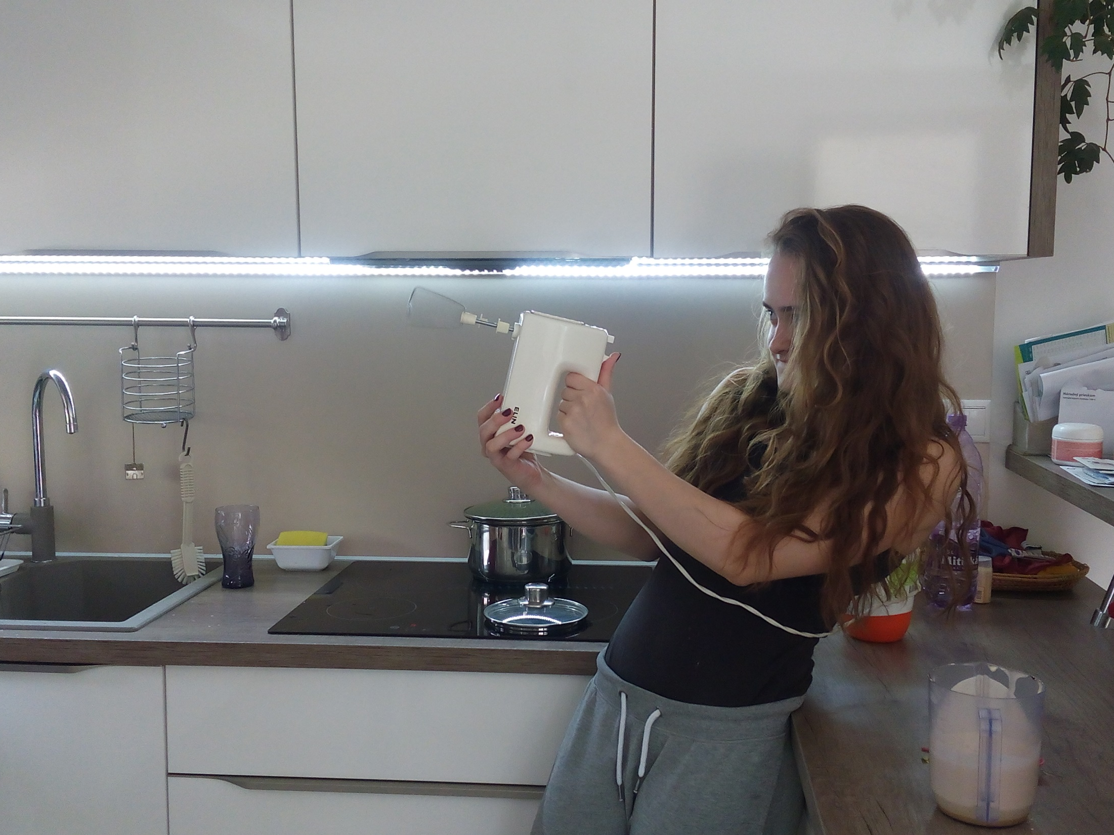
La préparation:

Slide 13
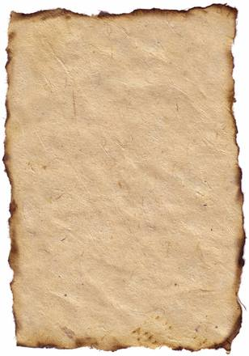
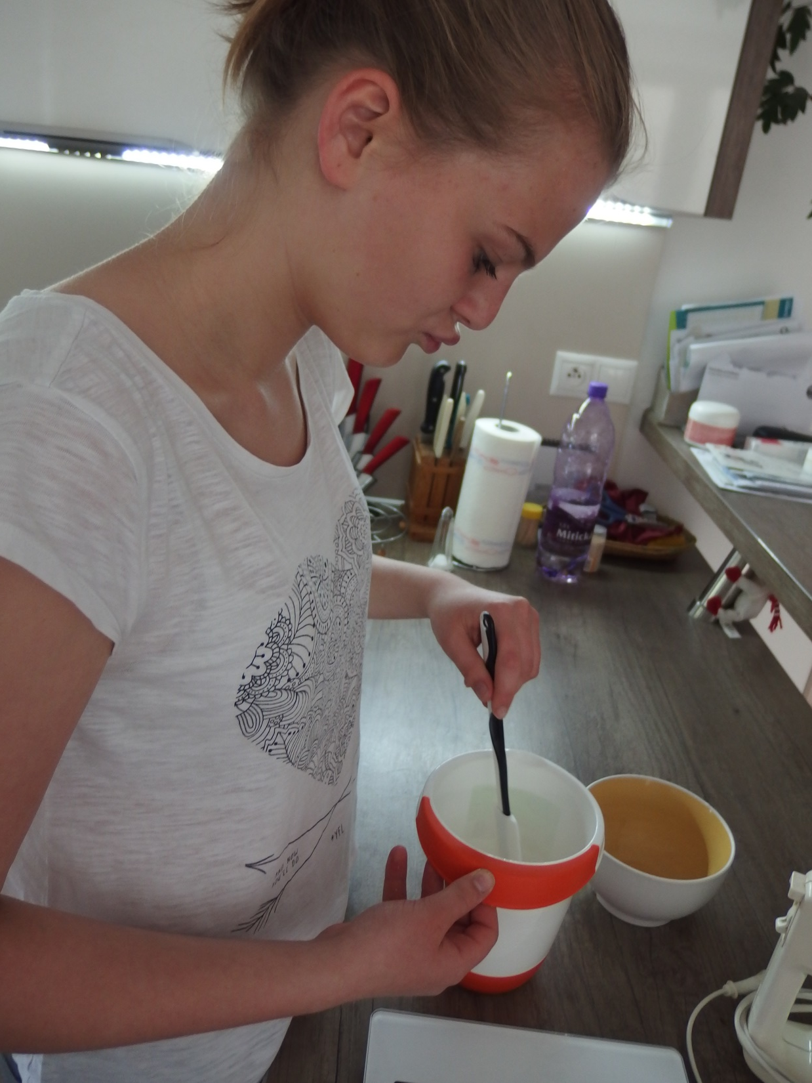
1.
On a mesuré tous les ingrédients secs et on les a mélangés dans une jatte

Slide 14
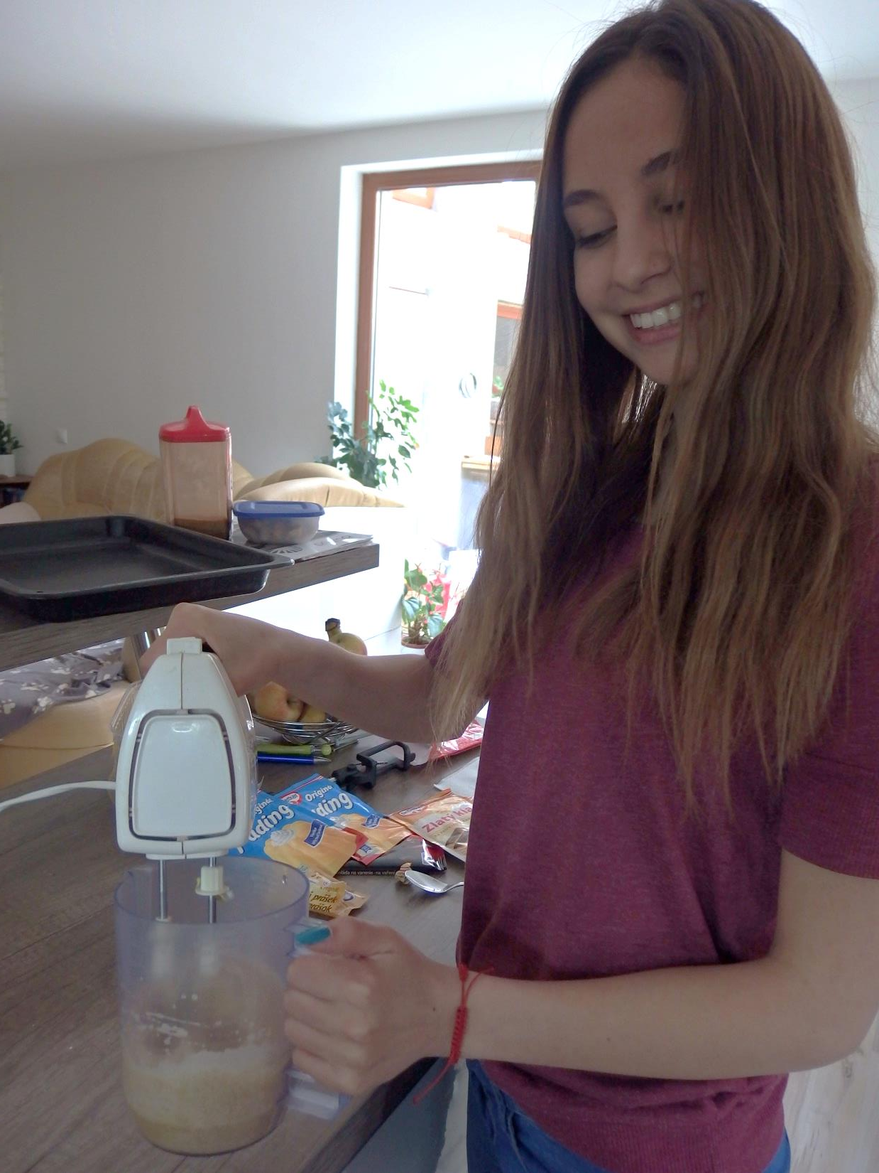
2.
Dans une autre jatte on a mélangé des oeufs avec du sucre

Slide 15
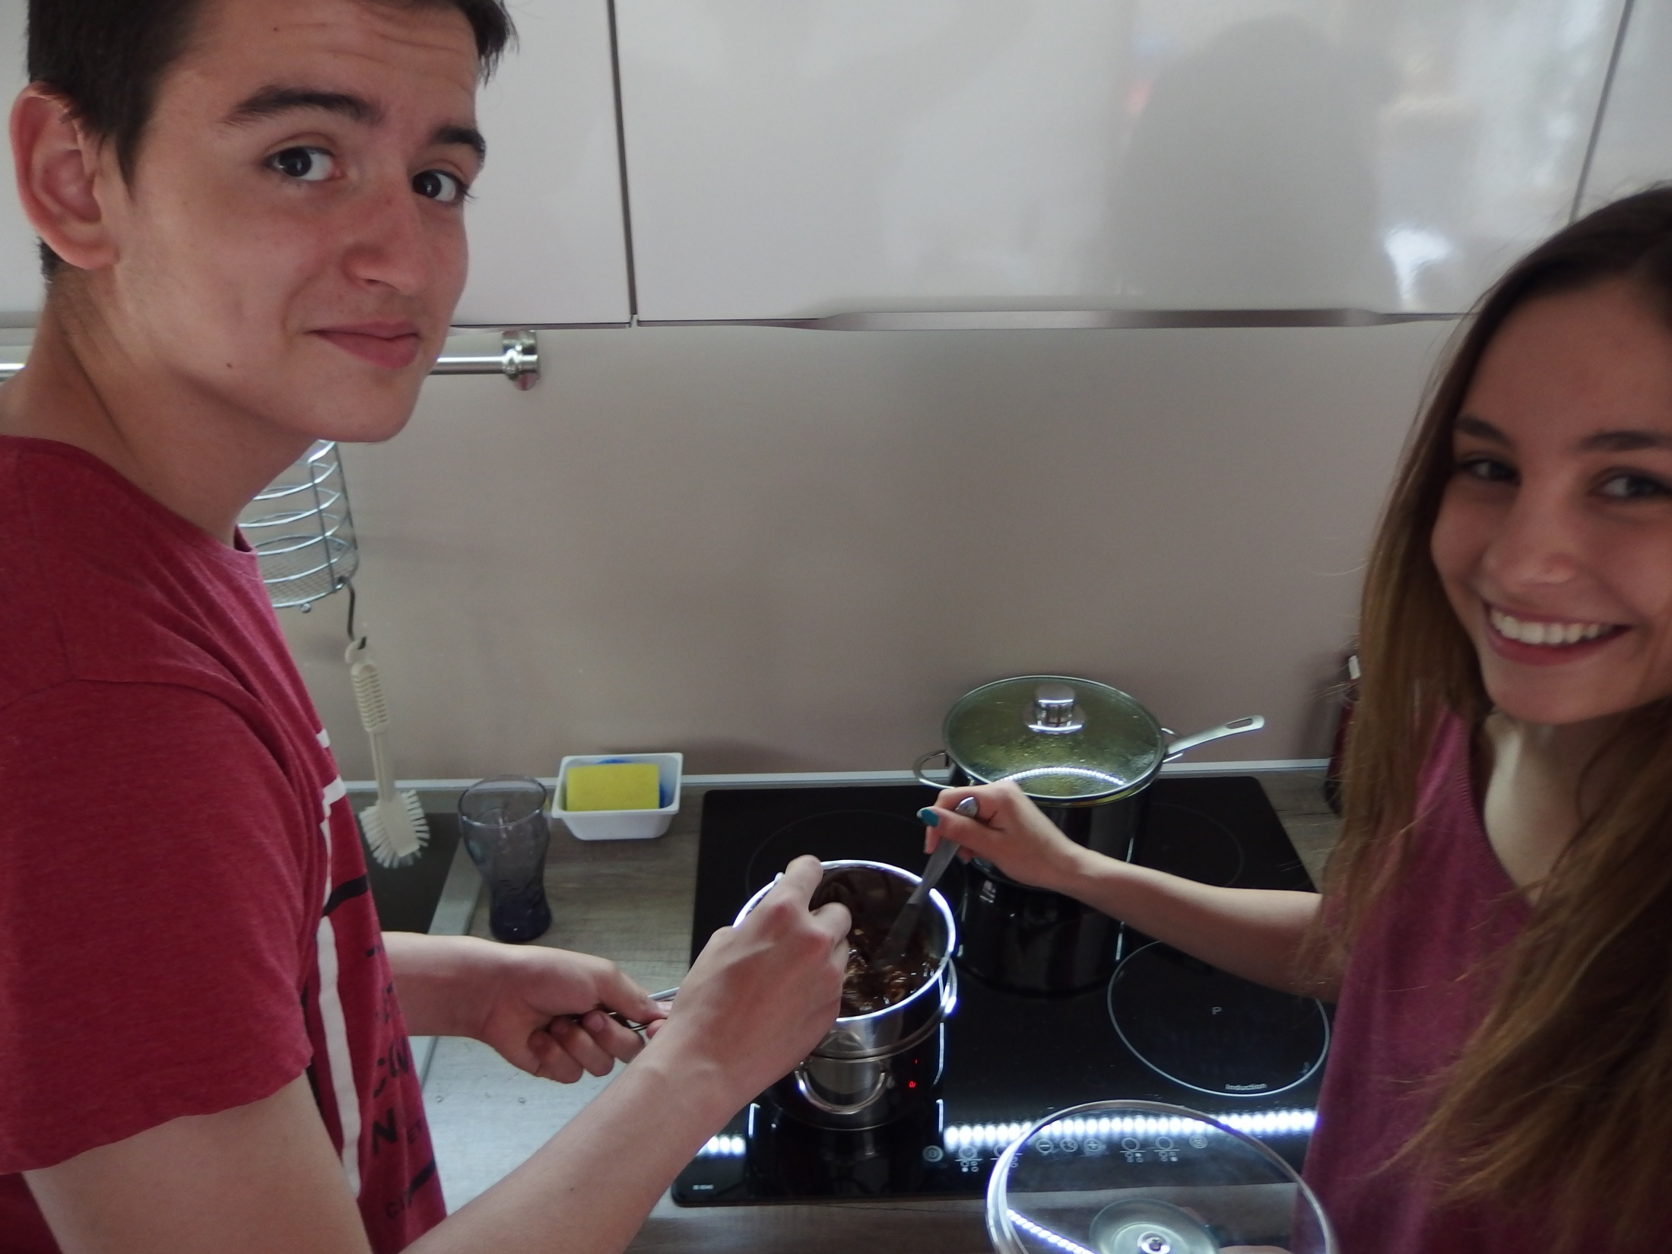
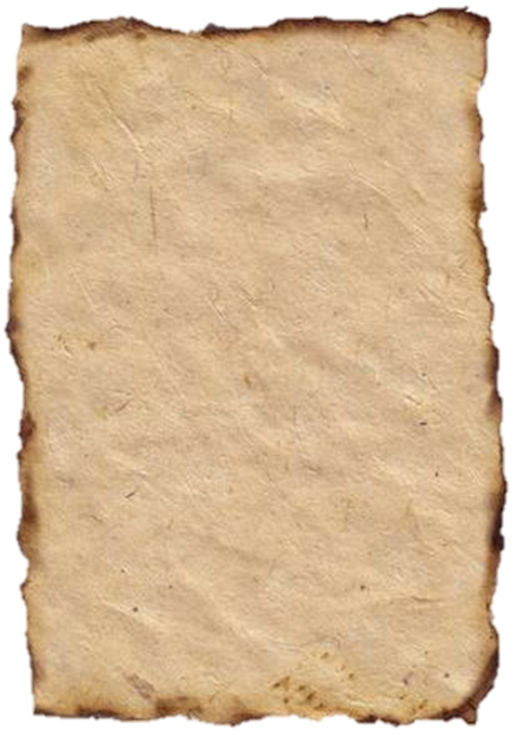
3.
Nous avons fondu
le chocolat avec du beurre

Slide 16
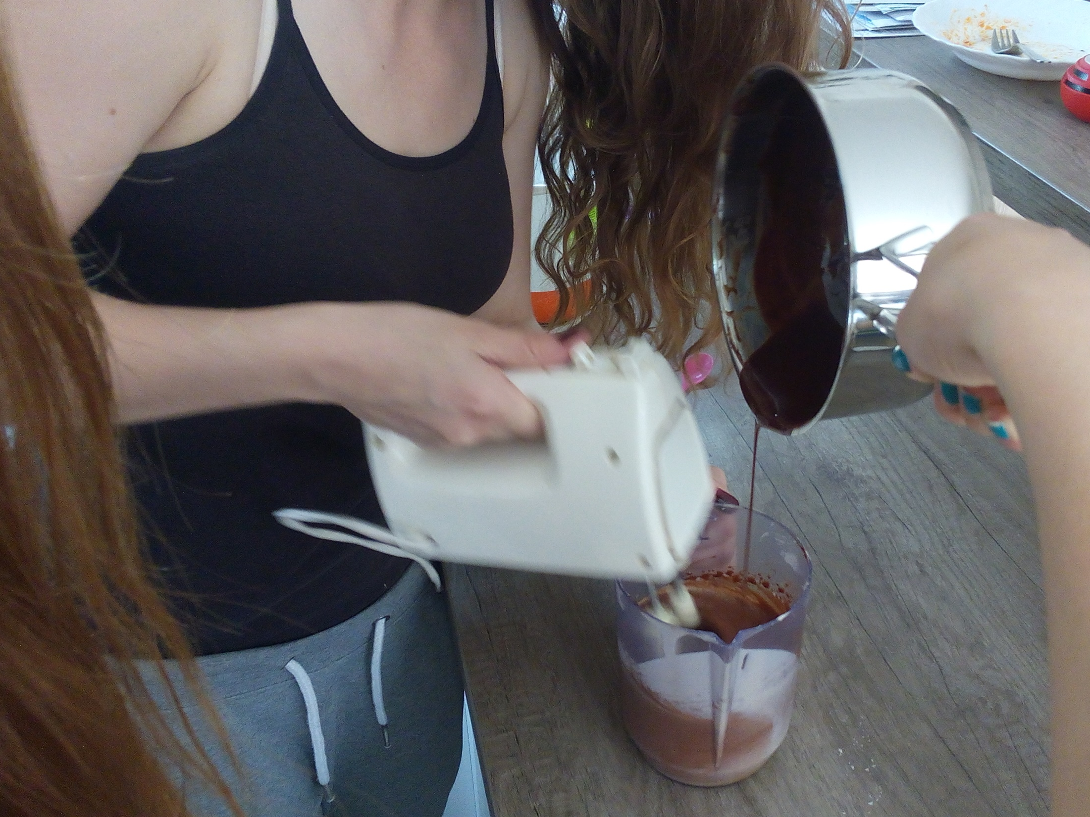
4.
Nous avons ajouté le chocolat au mélange des oeufs et du sucre

Slide 17
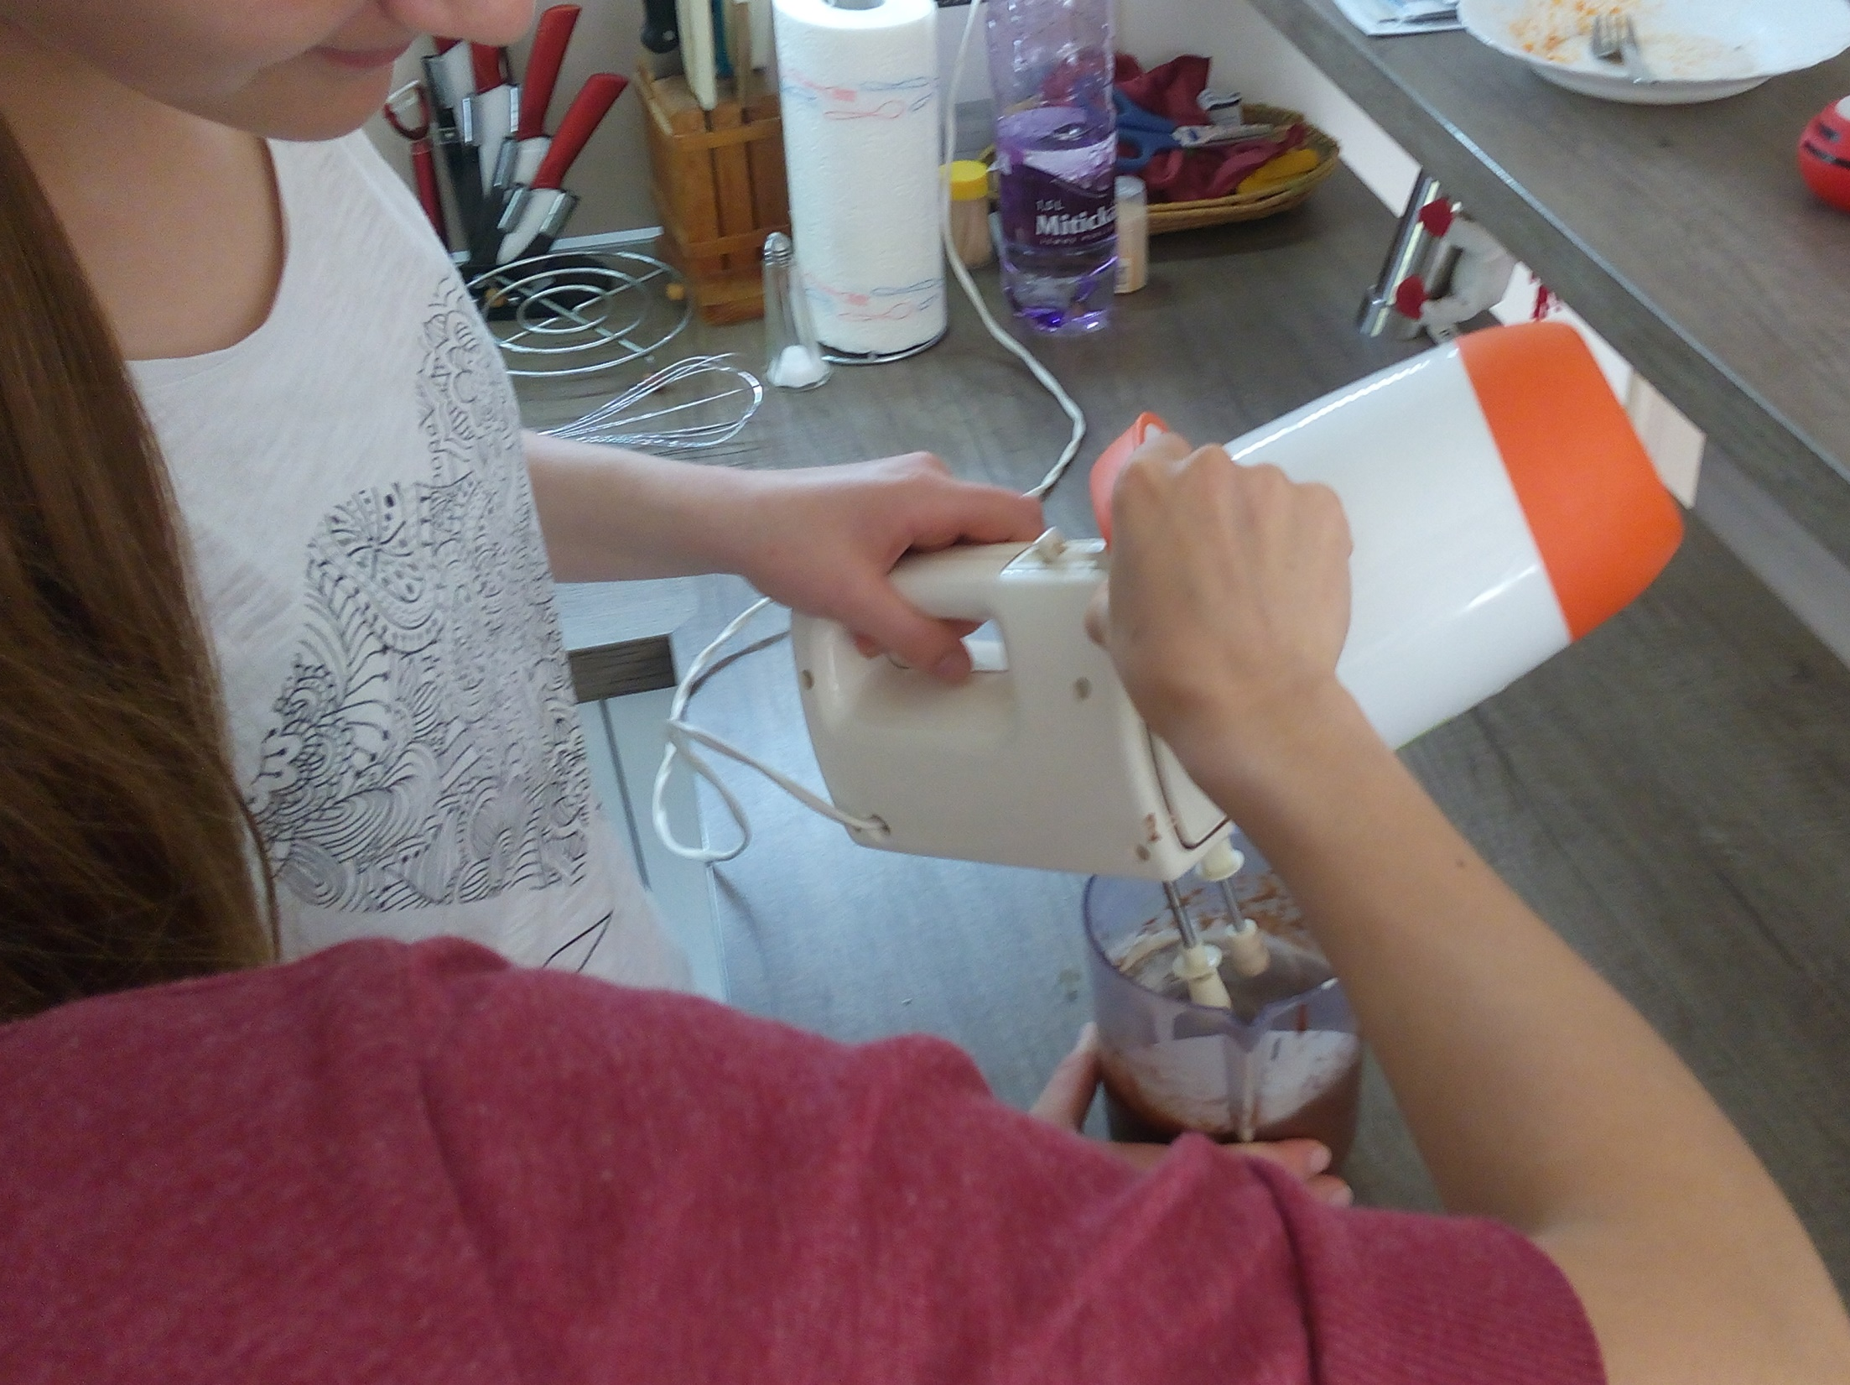
5.
Après, nous avons aussi ajouté les ingrédients secs et nous avons créé une pâte

Slide 18
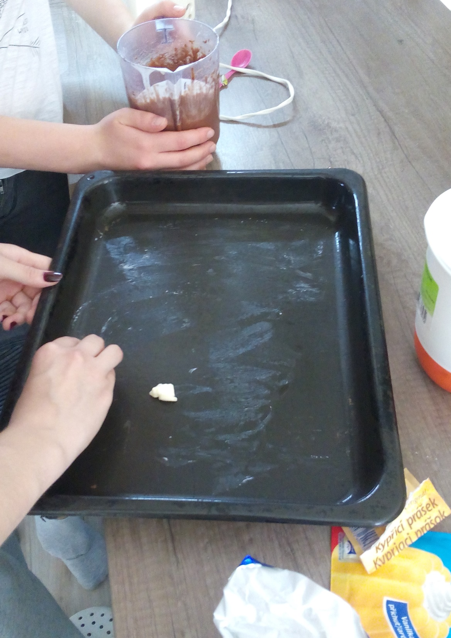
6.
On a graissé le plat avec un peu de beurre pour éviter la pâte de coller

Slide 19
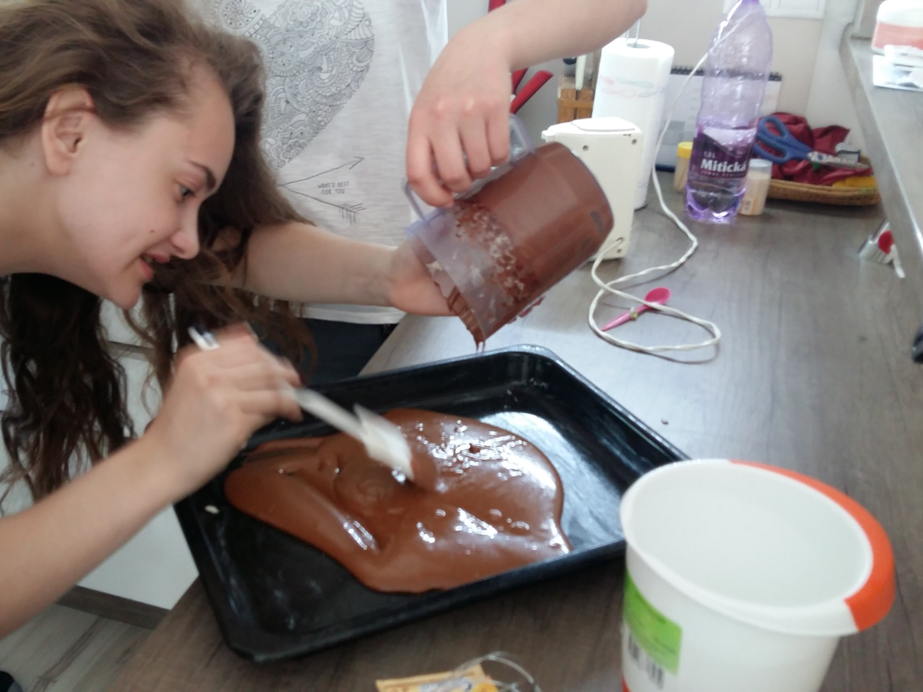
7.
On a rempli le plat

Slide 20

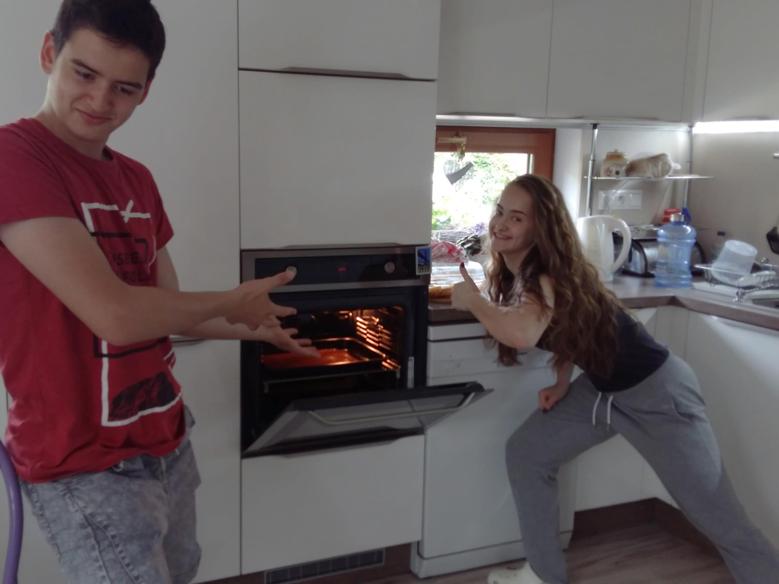
8.
Et on l'a mis dans le four

Slide 21

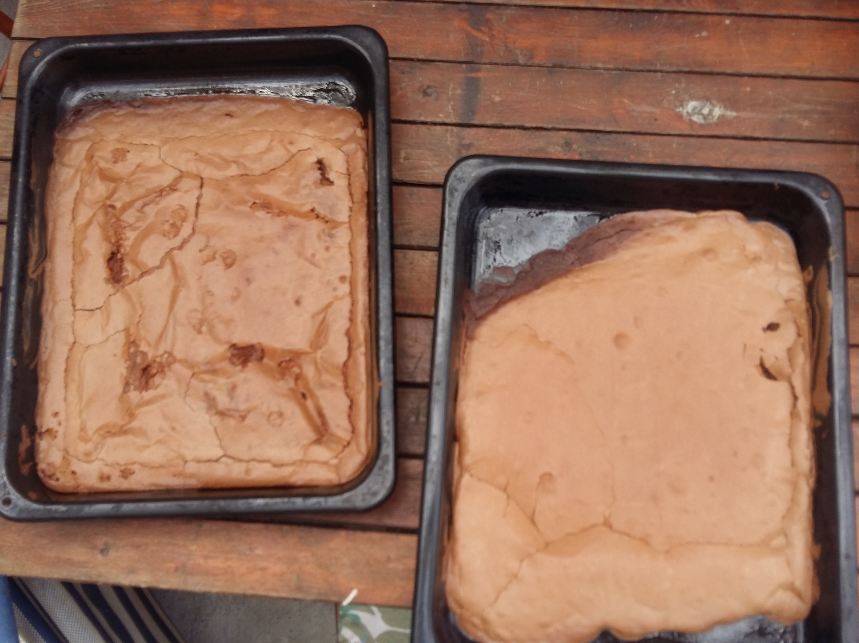
9.
Nous avons répété tout deux fois

Slide 22
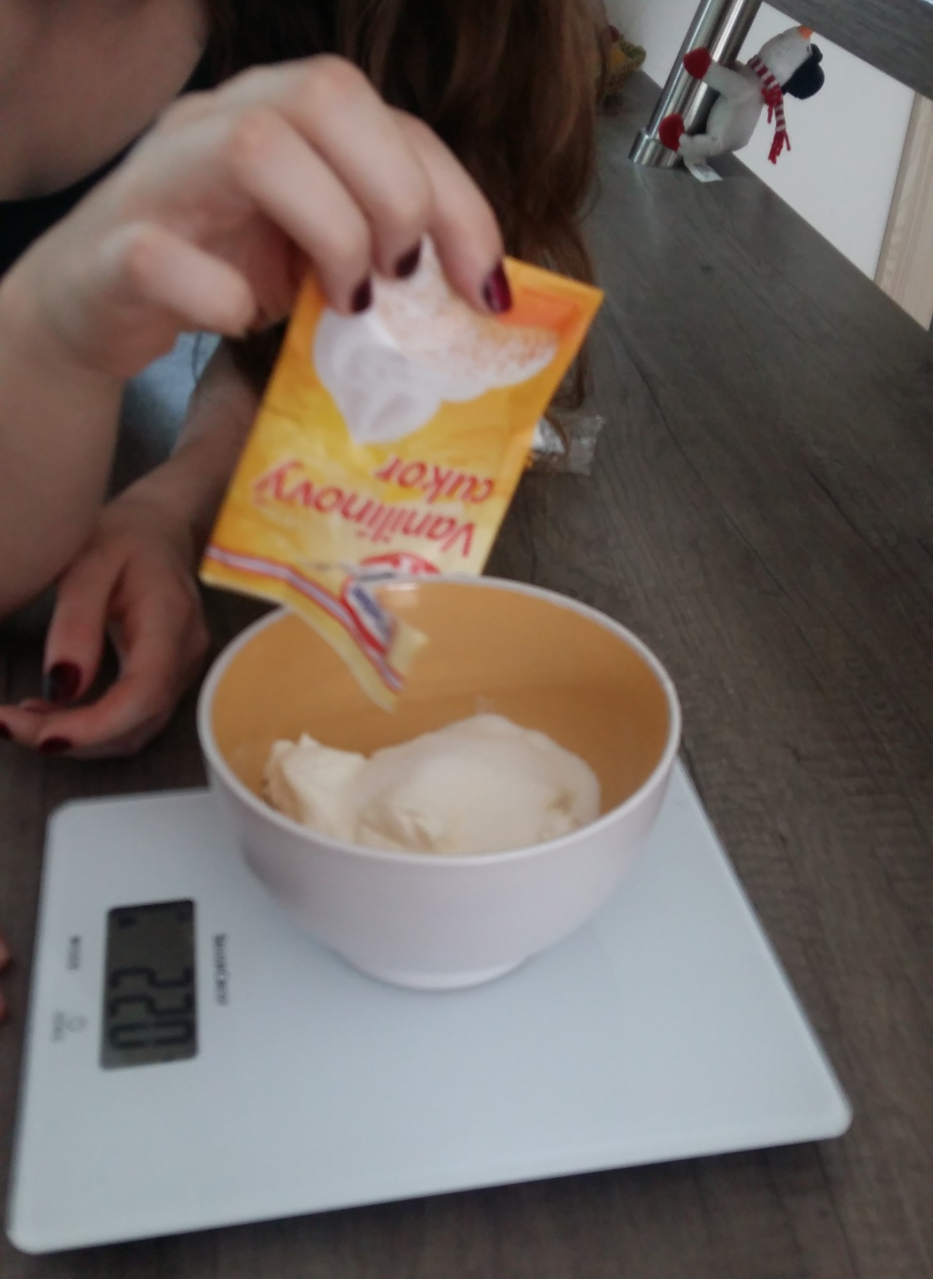
10.
Pour faire la crème, nous avons mélangé la crème avec du sucre vanillé

Slide 23

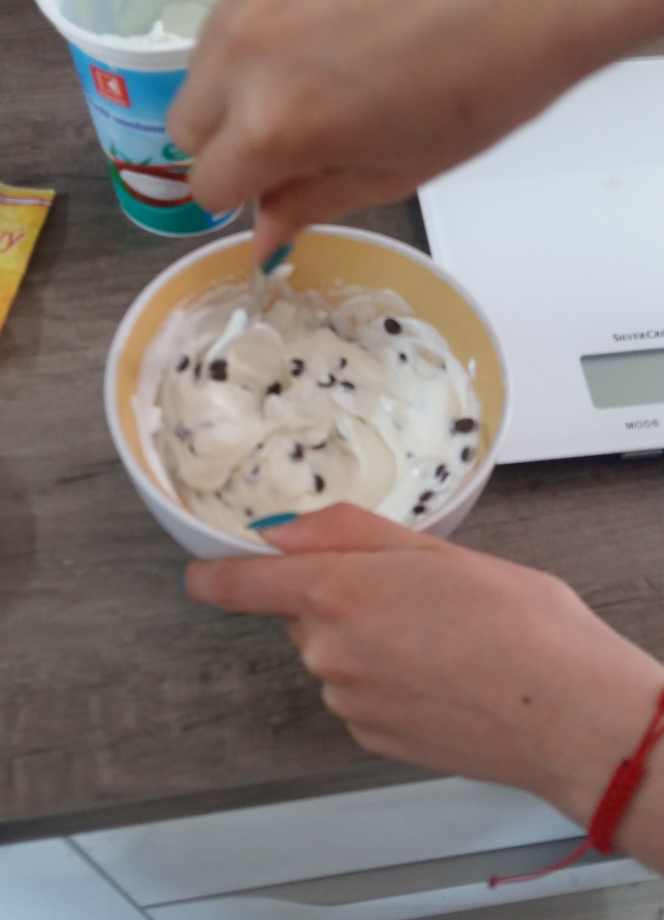
Et nous avon aussi ajouté des petits chocolats

Slide 24
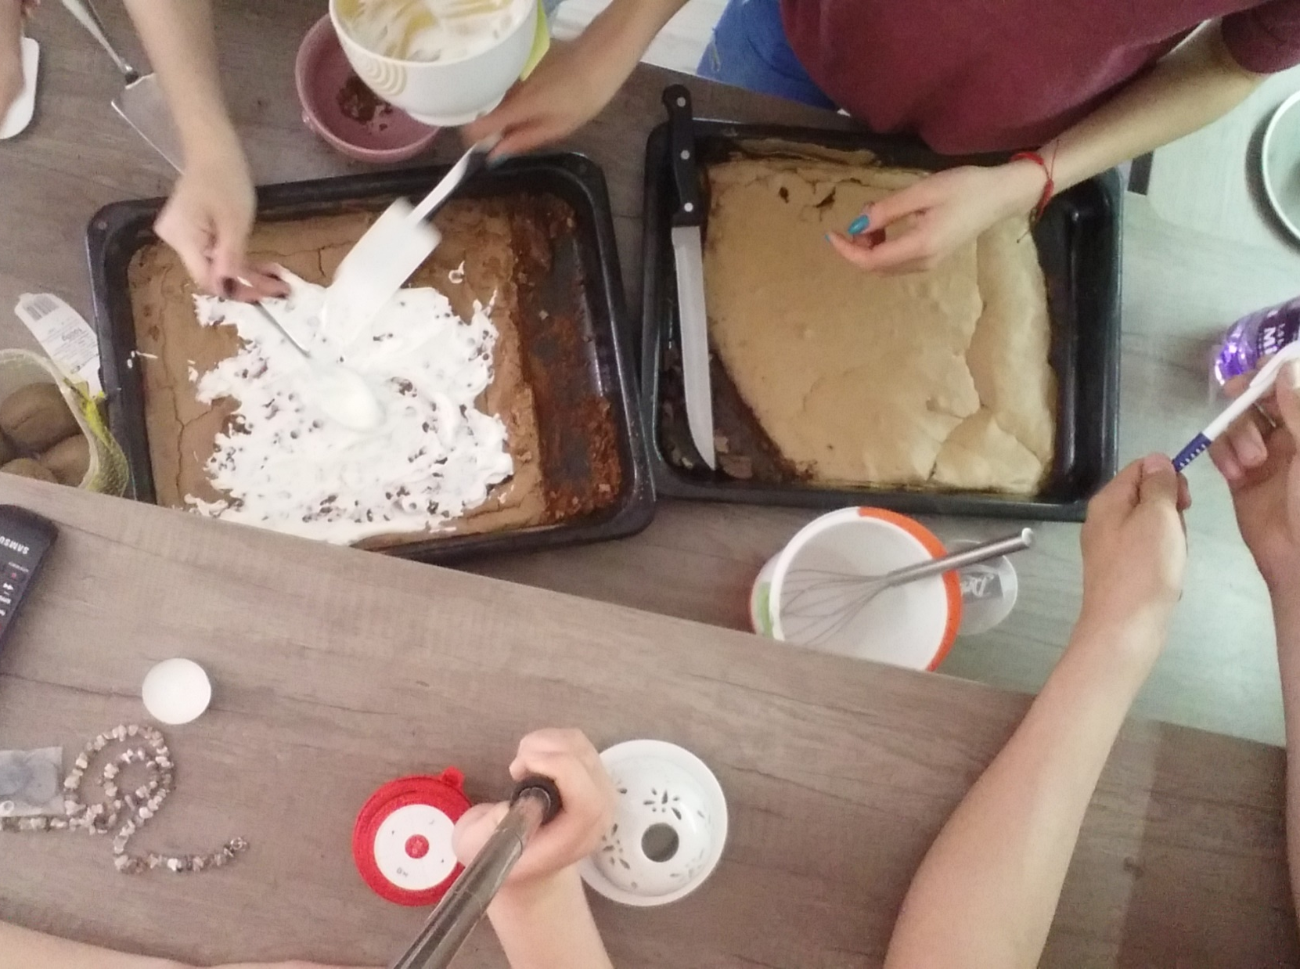
11.
Nous avons décoré le gâteau avec la crème

Slide 25
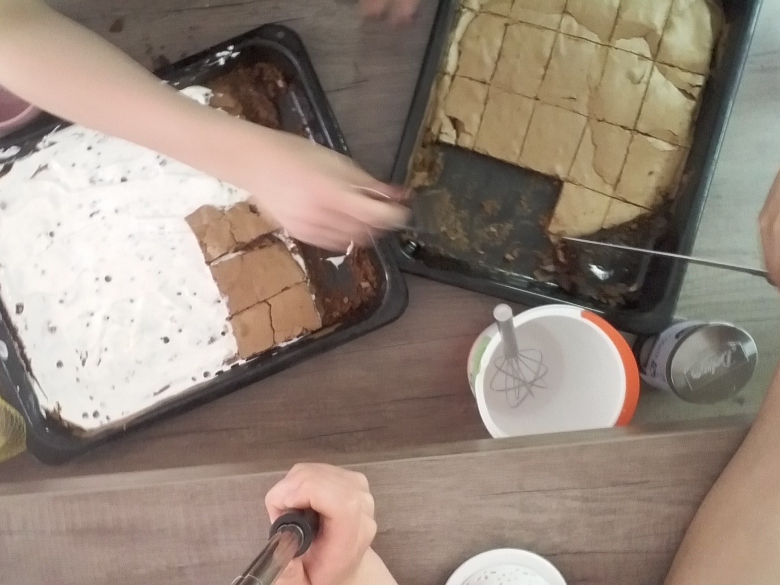
on a placé la deuxième part sur le gâteau

Slide 26
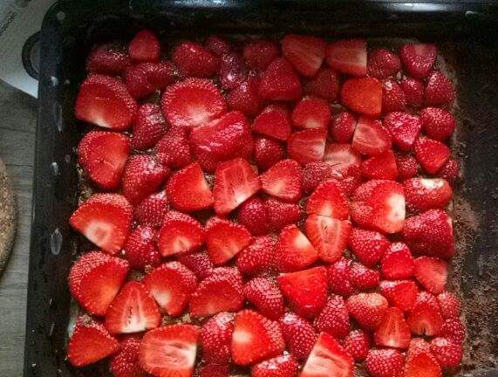
Et, finalement, Kaja a décoré le gâteau avec un peu de fraises

Slide 27
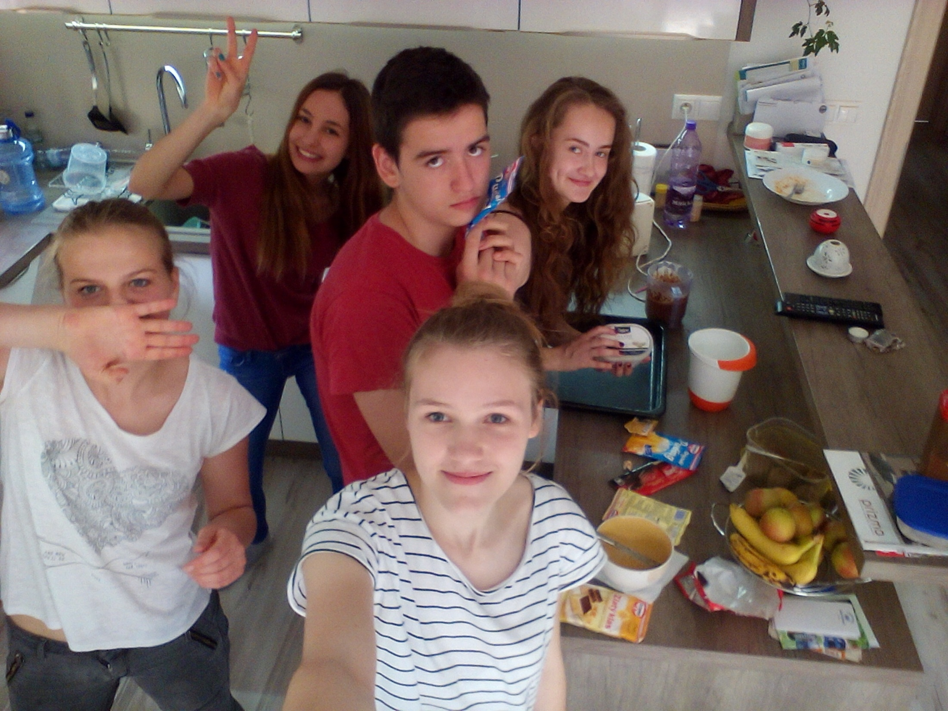
Bon appétit vous souhaite:
Kaja
Adam
Viki
Terka et
Diane

Slide 28
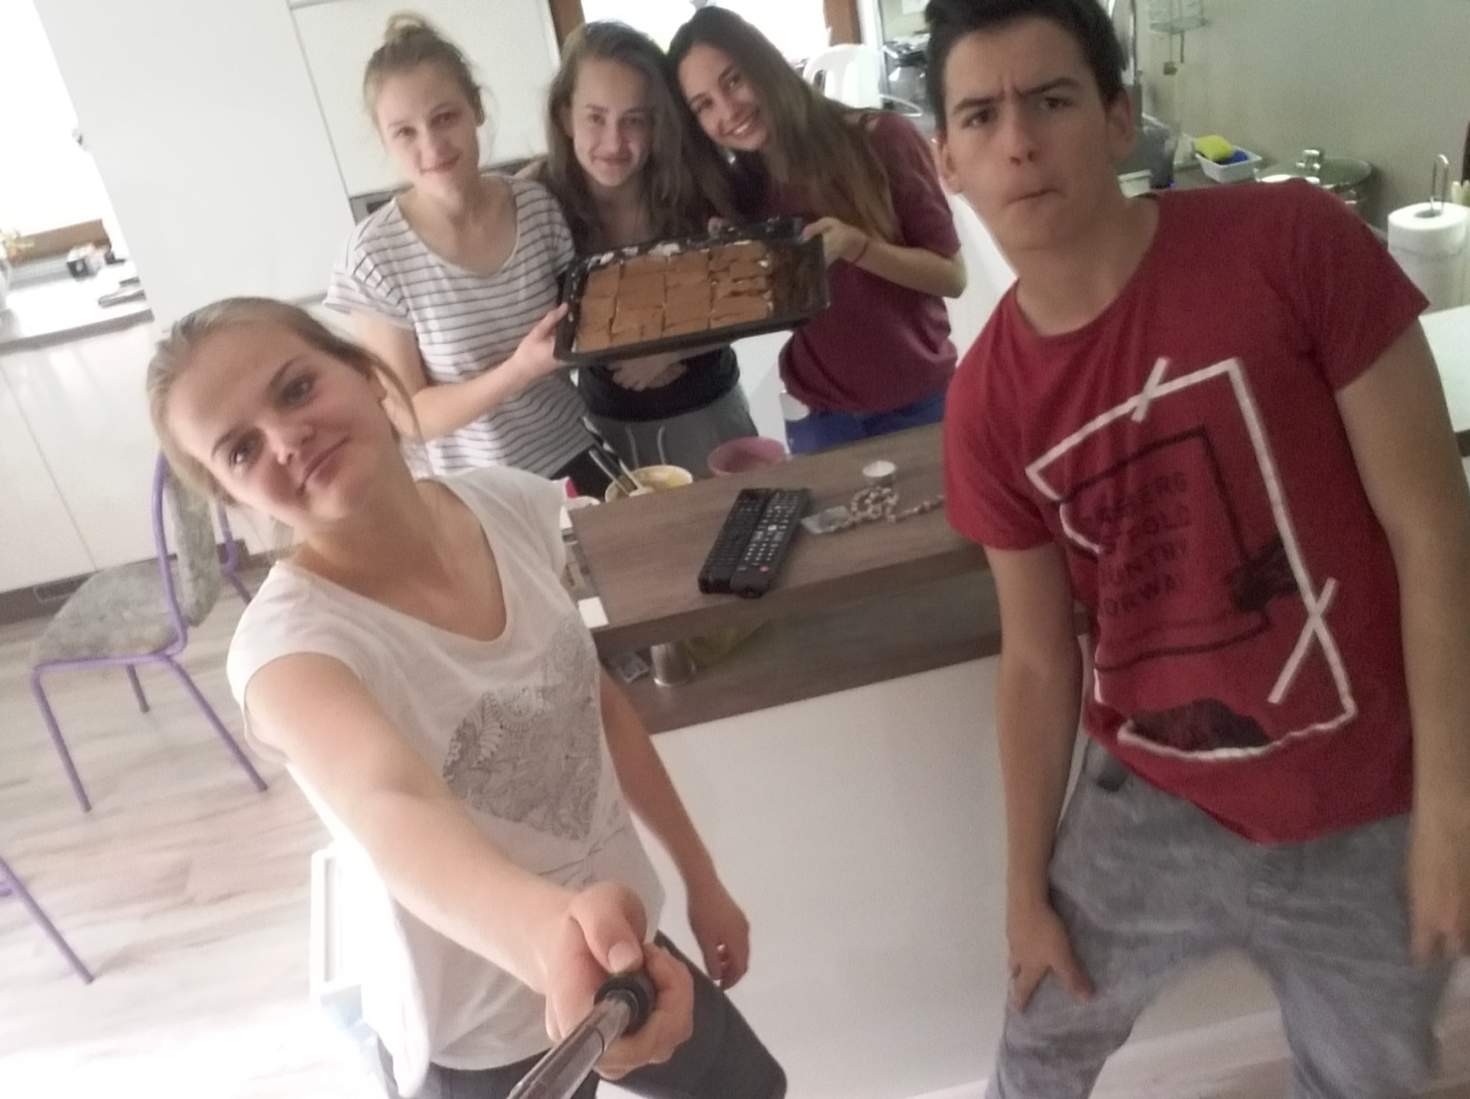
Merci pour regarder!

